Slide 1
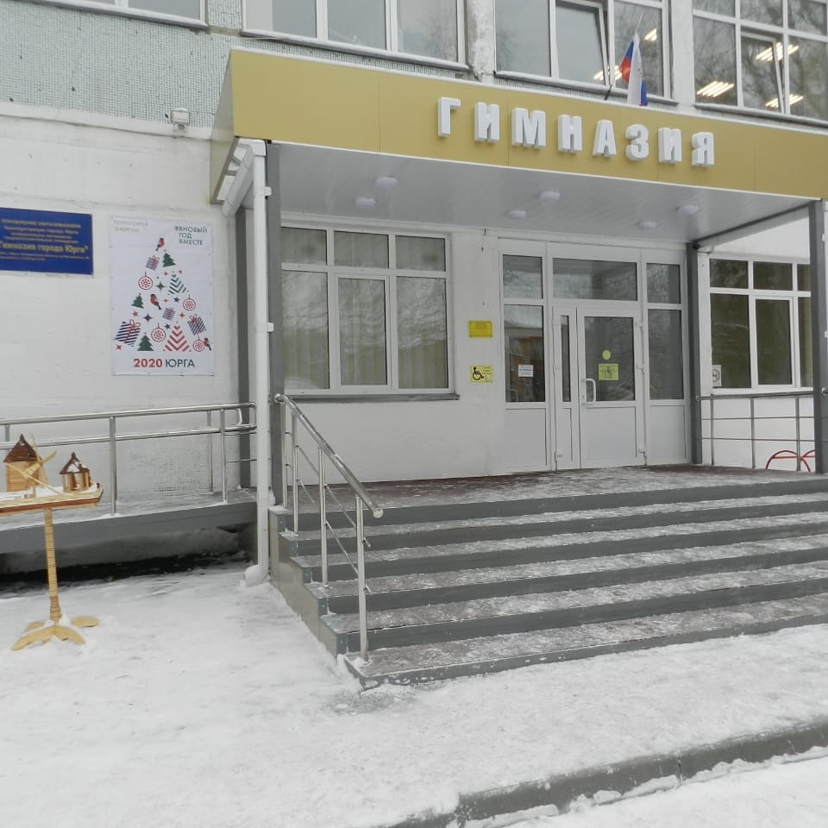
Муниципальное
автономное общеобразовательное учреждение «Гимназия города Юрги»
Содержание оценочных процедур в рамках внутренней оценки качества образования.
Чуприкова С.А.,
заместитель директора по УВР
МАОУ «Гимназия города Юрги»

Slide 2
«Мы должны научиться измерять то, что важно, а не то, что легко измерить…»
А. Эйнштейн
2

Slide 3
Национальный проект «Образование»
Задачи:
Обеспечение глобальной конкурентоспособности
российского образования и вхождение РФ в число 10 ведущих
стран мира по качеству общего образования.
2. Воспитание гармонично развитой и социально ответственной
личности на основе духовно-нравственных ценностей
народов РФ, исторических и национально-культурных
традиций.
Сроки реализации: 01.01.2019 - 31.12.2024
3

Slide 4
Качество образования – это…
В общегосударственном плане
качество образования – это его
соответствие современным жизненным
потребностям развития страны.
В педагогическом плане
качество образования – это ориентация
образования не столько на усвоение
учащимися определённой суммы
знаний, сколько на развитие личности.
4

Slide 5
Содержательная и критериальная основа оценки качества образования
Планируемые результаты ФГОС
Навыки XXI века
Базовые навыки
Как учащиеся применяют базовые навыки для решения повседневных задач
Компетенции
Как учащиеся решают более сложные задачи
Личностные качества
Как учащиеся справляются с изменениями окружающей среды
Навыки чтения и письма.
Математическая грамотность.
Естественнонаучная грамотность.
ИКТ-грамотность.
Финансовая грамотность.
Культурная и гражданская грамотность.
7. Критическое мышление/ решение задач.
8. Креативность.
9. Умение общаться.
10. Умение работать в команде.
11. .Любознательность.
12. Инициативность.
13. Настойчивость.
14. Способность адаптироваться.
15. Лидерские качества.
16. Социальная и культурная грамотность.
Непрерывное обучение
5

Slide 6
Направления совершенствования общего образования в России
Усиление внимания к формированию функциональной грамотности
Повышение уровня познавательной самостоятельности учащихся.
Формирование метапредметных результатов.
Повышение интереса учащихся к изучению математики и естественнонаучных предметов.
Повышение эффективности работы с одаренными и успешными учащимися.
Повышение эффективности инвестиций в образование.
Улучшение образовательной среды в школе
6

Slide 7
Основные стадии управления качеством
Государство
Общество
Родители
Дело
План
Заказ
Воздействие
Контроль

Slide 8
Локальные акты
МАОУ «Гимназия города Юрги»
Программа внутренней системы оценки
качества образования МАОУ «Гимназия
города Юрги» на 2018-2022 г.г. (ВСОКО)
2. Положение о внутренней системе
оценки качества образования в МАОУ
«Гимназия города Юрги».
3. План реализации Программы ВСОКО
на 2019-2020 уч.г.

Slide 9
Локальные акты
МАОУ «Гимназия города Юрги»
Положение о внутреннем
мониторинге качества образования
МАОУ «Гимназия города Юрги».
5. Положение о ликвидации пробелов.
6. Положение о формах, периодичности
и порядке текущего контроля
успеваемости и промежуточной
аттестации учащихся МАОУ «Гимназия
города Юрги»

Slide 10
Параметры оценки качества образования:
Качество условий
Качество содержания
ВСОКО
Качество результатов

Slide 11
Механизмы повышения качества общего образования в России
1. Введение комплексного мониторинга образовательных достижений учащихся и качества образования с использованием современных измерителей для комплексной оценки предметных, метапредметных и личностных результатов.
2. Широкое информирование профессионального сообщества и общественности о результатах и инструментарии международных исследований через цифровизацию.

Slide 12
Механизмы повышения качества общего образования в России
3. Обновление учебных и методических материалов с учетом переориентации системы образования на новые результаты, связанные с «навыками 21 века»:
функциональной грамотностью учащихся,
развитием позитивных установок,
мотивации обучения,
стратегий поведения учащихся в различных ситуациях,
готовности жить в эпоху перемен
4. Формирование функциональной
грамотности у учителей.

Slide 13
Модель внутришкольной системы оценки качества образования
Целевые установки
Концептуальные основы
Внутренняя оценка качества образования
Система требований, норм, стандартов
Внешняя оценка качества образования
Субъекты оценки
Объекты оценки
Результаты оценочной деятельности
Управленческие решения по улучшению качества

Slide 14
Результаты ГИА
По учебному предмету _________________
По учителю________________
Учебный год | Количество учащихся | Средний балл
 |  | По гимназии | По городу | По области | По России
2016/17
2017/18
2018/19
2019/20

Slide 15
Качество образование за четыре года по классу
по учебному предмету _________________
Учебный год | Количество хорошистов | Количество отличников | Количество неуспевающих | Абсолютная успеваемость | Качественная успеваемость
2016/17
2017/18
2018/19
2019/20

Slide 16
Результаты ЕГЭ по русскому языку
в 11 классах за три года

Slide 17
Средний тестовый балл по гимназии в сравнении со средним тестовым баллом по городу Юрга и Кемеровской области по учебным предметам по выбору

Slide 18
Высокобальники 2018-2019 учебного года

Slide 19
Всероссийские проверочные работы в сравнении с результатами по городу Юрга, Кемеровской области в 2018-2019 учебном году

Slide 20
Сравнительные международные исследования
PIRLS
Progress in International Reading Literacy Study – международное исследование качества чтения и понимания текста
TIMSS
Trends in Mathematics and Science Study – международное исследование по оценке качества математического и естественнонаучного образования
PISA
Programme for International Student Assessment оценивает грамотность школьников и умение применять знания на практике

Slide 24
Анализ внеурочного занятия во ВСОКО. Готовый лист оценки
По каждому критерию в лист оценки выставьте балл от 2 до 0. Если требование выполнено полностью – 2 балла; выполнено частично, у учителя есть резервы – 1 балл; не выполнено – 0 баллов.Максимальное количество баллов, которое можно набрать при оценке занятия, – 20. Качество занятия рассчитывается так:
Качество занятия оптимальное, если в результате получится значение от 85 до 100 процентов. От 60 до 84 процентов – допустимый уровень, 50–59 процентов – критический, менее 50 процентов – недопустимый уровень качества занятия.

Slide 25
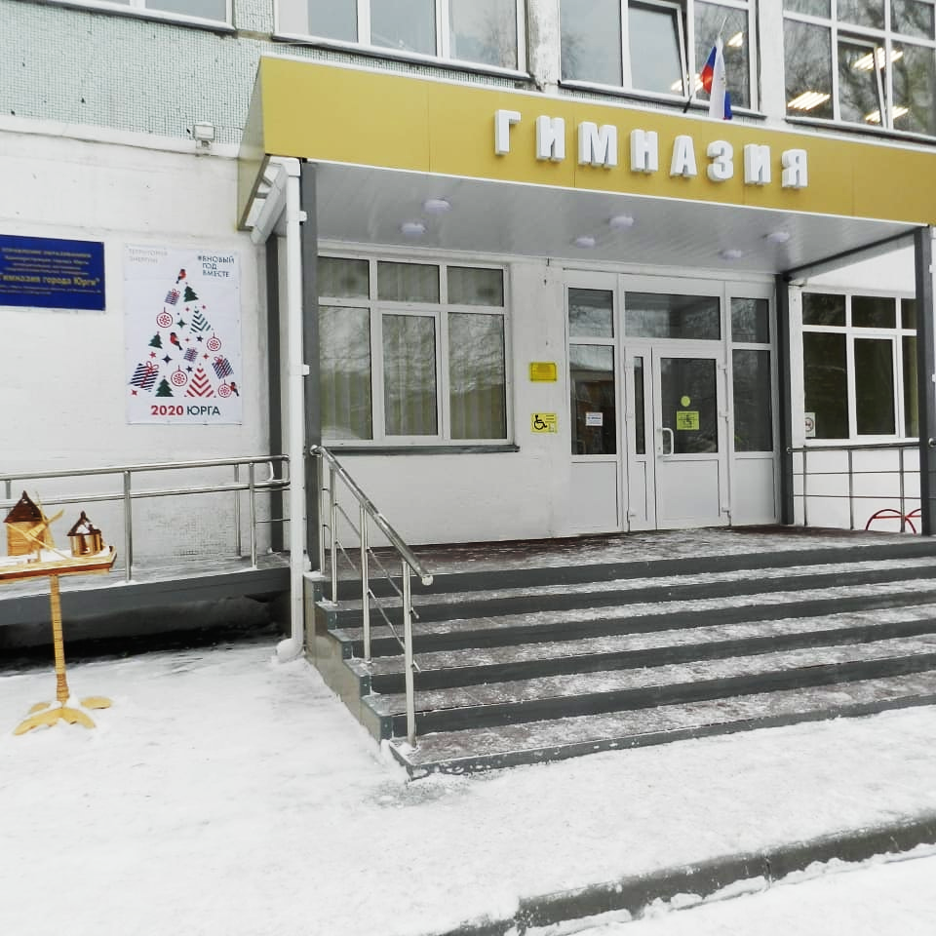
Приглашаем к сотрудничеству!
Эл.почта: yrga-gimnaziya@yandex.ru

